Slide 1

실내 공간
3D 종합 데이터를
활용한
가상공간 구축
9팀 김찬규 이기성 신우섭 김동언

Slide 2

1. 동기
2. 목적
3. 시스템 구성도
4. 내용 구성
5. 개발 환경
6. 활용 가능성
7. 프로젝트의 차별성
8. 개발 일정
목차

Slide 3
동기
부동산 계약 기존 프로세스
인터넷으로 마음에 드는 집을 찾는다.
해당 집을 거래하는 부동산을 방문한다.
가격과 평수가 마음에 드는 집의 기존 거주자 혹은 부동산 업자와 약속을 잡고 직접 방문해 집을 확인한다.
여러 집을 방문하며 위의 행위를 반복한다.
가장 마음에 드는 집을 계약한다.
03

Slide 4
동기
2D 사진의 한계 (렌즈 왜곡)
인테리어 구상의 어려움
시공간의 제약
04

Slide 5
목적
프로젝트 방향
AI-Hub의 실내 공간 3D 종합 데이터를 이용해 시공간 제약없이 웹페이지를 통해 실내 공간을 3D로 확인해 사진과 시공간의 한계를 극복한다.
가구의 배치를 가능하게 하여 입주 전 인테리어 구상에 도움을 준다.
04

Slide 6
목적
주요기능 및 목표
네이버지도를 통해 기존의 부동산 서비스와 비슷한 UI를 구현한다.
지도에서 지역을 검색한 뒤 3D데이터가 등록된 집들이 지도에 마커로 표시된다.
웹에서 3D Viewer를 구현한다.
지도에 표시된 마커를 클릭하면 집의 구조와 가구들을 3D로 보여준다.
사용자가 가구의 배치를 직접 변경 해본다.
04

Slide 7



활용 가능성
시장성 및 활용방안
상업용과 주거용 부동산 시장의 경우, 지도 서비스의 거리뷰가 실내의 경우에도 적용될 수 있으며, 수요자는 시간이나 공간의 제약 없이 언제나 업장, 사무실, 집을 본 후 입주 또는 구입 결정을 할 수 있다.
문화 공간을 대여 해 인테리어를 일시적으로 크게 바꿔야 할 경우 수요자가 원하는 구조물 또는 가구를 가상으로 배치하여 구상할 수 있다.
위험한 환경의 실내에 인간이 직접 진입하지 않고 내부 상황을 파악할 수 있다.
04

Slide 8

















개발환경
BackEnd
FrontEnd
AI, Modeling
Tool
04

Slide 9
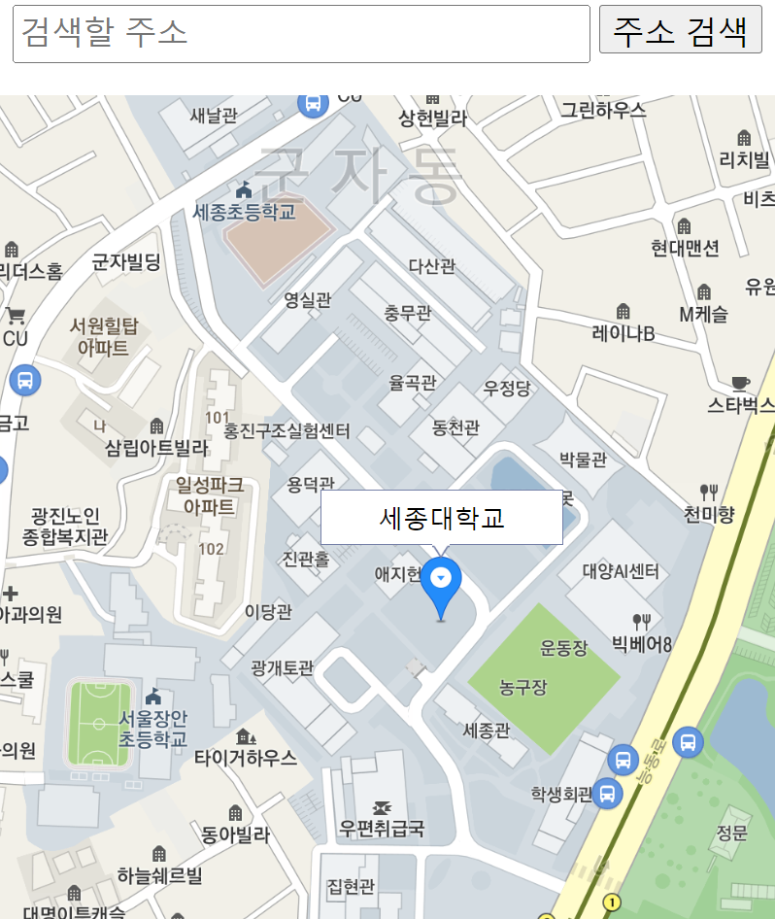
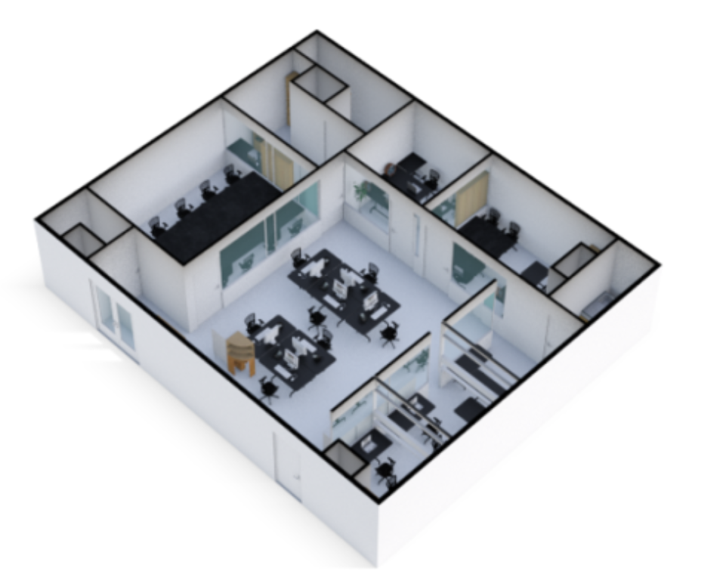
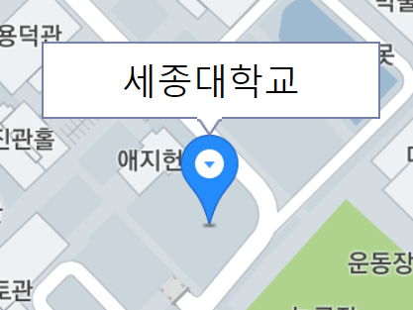
UI 프로토 타입
주소 검색
핀 클릭 후 3D 결과물 확인
04

Slide 10

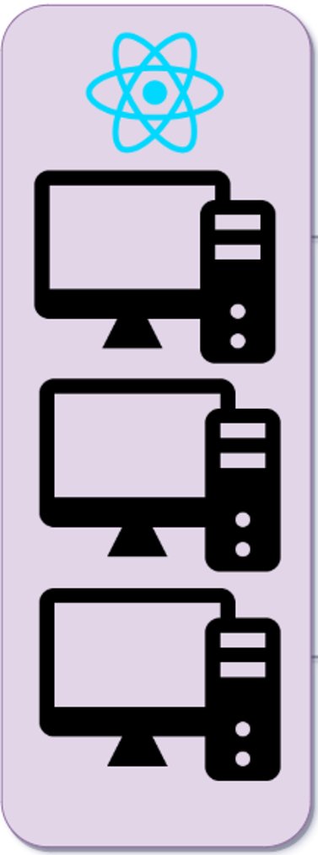


서버 아키텍처
AWS EC2 Instance / RDS
client
Instance / Cluster 관리
RestFul API
(JSON)
AI 모델링
데이터 저장
데이터베이스
04

